Slide 1
วัณโรค
โดยนางสาวลำเพย แก้วยา

Slide 2
วัณโรค
เมื่อเราได้ยินคำว่าวัณโรค เรานึกถึงอะไร
รู้สึกอย่างไรเมื่อต้องอยู่ใกล้กับผู้ป่วยวัณโรคหรือ ต้องไปดูแลผู้ป่วยวัณโรค
เราจะติดเชื้อวัณโรคได้ทางไหนบ้าง

Slide 3
ประชากรไทย 70 ล้านคน
21 ล้านคน (30%)
ติดเชื้อ TB แล้ว
100,000 คน
ต่อปี
ป่วยเป็น TB

Slide 4
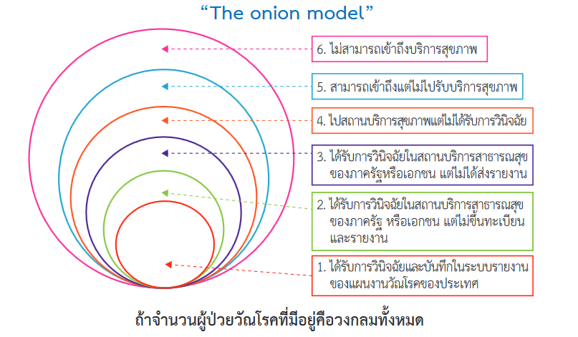

Slide 5
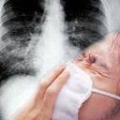
วัณโรคติดต่อได้อย่างไร...
ฝอยละอองเสมหะ
การไอ, จาม, พูด, ตะโกน, ร้องเพลง

Slide 6
copyright@TB/HIV Research Foundation (THRF)

Slide 7
การประเมินความเสี่ยงต่อการติดเชื้อวัณโรค
หลักการ QQR

Slide 8
การที่คนๆ หนึ่งจะได้รับเชื้อ วัณโรค เข้าสู่ร่างกายจะต้องประกอบด้วย ๓ ปัจจัยดังนี้
หลักการ QQR
ปริมาณของเชื้อ (Quantity)
คุณภาพของเชื้อ
(Quality)
ช่องทางการติดต่อ
(Route of Transmission)
- เชื้อวัณโรค ส่วนใหญ่อยู่ที่ปอดของผู้ป่วยวัณโรคปอดชนิดเสมหะพบเชื้อวัณโรคต้องมีจำนวนเชื้อวัณโรคในปริมาณที่มากพอในตัวอย่างที่อยู่ของเชื้อ
-ระยะเวลาที่สัมผัสเชื้อวัณโรค
-เชื้อวัณโรค อยู่ในฝอยละอองเสมหะ
เชื้อวัณโรคต้องมี “คุณภาพพอ”
-เชื้อวัณโรค พบว่าสภาพในร่างกาย และสภาพแวดล้อม บางอย่างมีผลทำให้เชื้อไม่สามารถอยู่ได้ เช่น กระเพาะอาหาร ไม่ทนต่อแสงแดด ความร้อน ความแห้ง น้ำยาต่างๆ และสภาพอากาศถ่ายเทได้สะดวก สภาพร่างกายที่แข็งแรง
-ความเข้มข้นในการสัมผัสปัจจัย -ความเสี่ยงภายในของแต่ละคน
เชื้อวัณโรค จะต้องถูกส่งผ่านจากคนที่ป่วยเป็นวัณโรคปอดชนิดเสมหะพบเชื้อ ไปยังอีกคนหนึ่ง โดยเชื้อวัณโรคจะเข้าสู่ระบบทางเดินหายใจผ่านทางการ ไอ จาม พูด ตะโกน ร้องเพลง
โอกาส/ความเป็นไปได้ที่จะเกิดขึ้น

Slide 9
เสี่ยงต่อการติดเชื้อวัณโรคไหม ???
กินข้าวกับผู้ป่วยวัณโรค
นอนห้องเดียวกันกับผู้ป่วยวัณโรค
ดื่มน้ำแก้วเดียวกัน
ยุงกัดผู้ป่วยวัณโรคแล้วมากัดเรา
ผู้ป่วยวัณโรค ไอ จาม ใส่เรา
จูบกับผู้ป่วยวัณโรค

Slide 10
ผู้ติดเชื้อวัณโรคแล้วจะป่วยเป็น
วัณโรคหมดใช่ไหม?

Slide 11
ไม่ใช่ : ในคนที่มีภูมิคุ้มกันปกติ
10% ของคนติดเชื้อจะมีโอกาสป่วยเป็นวัณโรคโดยที่
5% ป่วยใน 2 ปีแรก
5% จะมีโอกาสป่วยที่ช่วงใดของชีวิตก็ได้

Slide 12
ผู้ติดเชื้อวัณโรคมีโอกาสป่วยเป็นวัณโรค
โอกาสป่วย 5 – 10 %
ช่วง 2 ปีแรก 5 %
ตลอดช่วงชีวิต อีก 5 %
ลดโอกาสเสี่ยงติดเชื้อวัณโรค
- ดูแลให้ผู้ป่วยกินยาสม่ำเสมอ
- ให้ผู้ป่วยใส่หน้ากากอนามัย
ใช้ผ้าปิดปากปิดจมูกเวลาไอหรือจาม
อากาศถ่ายเทได้สะดวก

Slide 14
ปัจจัยเสี่ยงของการป่วยวัณโรค
ติดเชื้อ TB
(Latent TB infection)
ไม่ติดเชื้อ TB
ป่วยเป็นTB
ปัจจัยเสี่ยง
ปัจจัยเสี่ยง
อยู่ในพื้นที่ TB ชุกชุม
โอกาสสัมผัสผู้ป่วย TB
ความเข้มข้นในการสัมผัส
ระยะเวลาในการสัมผัส
ปัจจัยเสี่ยงภายในของแต่ละคน (intrinsic susceptibility)
AIDS (170 เท่า)
HIV infection (113 เท่า)
ติดเชื้อ TB ในระยะ 2 ปีที่ผ่านมา (15เท่า)
โรคอื่น เช่น เบาหวาน มะเร็ง ได้รับยากดภูมิฯ (3-16 เท่า)
ใช้ยาเสพติด โรคไตรุนแรง (3.4 เท่า)
ขนาด TST
Source: US CDC, 1993

Slide 15
อาการสำคัญของวัณโรค
อาการอื่นๆ ของวัณโรค
ไอเรื้อรัง นานกว่า 2 สัปดาห์ (ปัจจุบันก็ยังไออยู่)
ไอมีเลือด
ไอแห้ง ไอมีเสมหะ
ไข้ต่ำๆ ตอนบ่าย-เย็น
อ่อนเพลีย (มักเพลียตอนเช้ามากกว่าตอนบ่าย)
เบืออาหาร น้ำหนักลด
เหนื่อยหอบ เจ็บหน้าอก
มีเหงื่อออกตอนกลางคืน

Slide 16
การรักษายากไหม

Slide 17
ไม่ยาก
1. กินยา 6 เดือน
2. โอกาสหาย 98-99 %

Slide 18
การเยี่ยมบ้านผู้ป่วย
กิจกรรมที่ต้องทำ
- ประเมินความสม่ำเสมอการกินยา และการทำหน้าที่ของพี่เลี้ยง
(การเก็บยา,จำนวนซองยา,สมุด DOT การลงบันทึก )
- สภาวะสุขภาพ (อาการทั่วไป,น้ำหนัก,การรับประทานอาหาร)
- พฤติกรรมการ ปฏิบัติตัวเพื่อป้องกันการแพร่เชื้อ
(การไอ,การกำจัดเสมหะ,ผู้สัมผัสร่วมบ้าน)
ความรู้เรื่องวัณโรค,การปฏิบัติตัว,การรักษา,การนัดของแพทย์ (ผู้ป่วย,ญาติ)
- ให้คำแนะนำ/กำลังใจ

Slide 19
ควรกลัววัณโรคไหม

Slide 20
ควร
แต่ต้องกลัวอย่างมี “สติ”จะได้เกิด “ปัญญา” ในการแก้ไข

Slide 21
ถ้ากลัวมากเกินเหตุ อาจทำให้ปัญหารุนแรงมากขึ้น

Slide 22
คุณหาย
ฉันปลอดภัย

Slide 25
หมายเหตุ : กรณีผู้ป่วยรายเก่าไม่นำยามา ให้เบิกยาจากห้องยาและลงบันทึกจำนวนที่กินยาไว้ในสมุดบันทึก
: รายใหม่ทุกราย ใช้สูตรยา 2HRZE/4HR
: รายเก่าทั้งรักษาสำเร็จและไม่สำเร็จ ใช้สูตรยา 2HRZES/1HRZE/5HRE พร้อมทั้งส่ง TB couture & sen ยา
: case HIV ทุกราย ใช้สูตรยา 2HRZE/4HR พร้อมทั้งส่ง TB couture & sen ยา

Slide 26
ขอบคุณ

Slide 27
กำพล ศรีวัฒนกุล. คู่มือการใช้ยาฉบับสมบูรณ์. พิมพ์ครั้งที่ 4. กรุงเทพ ฯ : บริษัทสยามสปอร์ตซินดิเคท จำกัด,
2545.
คณาจารย์สถาบันพระบรมราชชนก. การพยาบาลผู้ใหญ่และผู้สูงอายุ เล่ม 4 . พิมพ์ครั้งที่ 7.นนทบุรี :
ยุทธรินทร์การพิมพ์, 2548.
ผ่องพรรณ อรุณแสง. การพยาบาลผู้ป่วยโรคหัวใจและหลอดเลือด. พิมพ์ครั้งที่ 3. ขอนแก่น : โรงพิมพ์
คลังนานาวิทยา, 2550.
วารุณี มีเจริญ. แนวทางการวางแผนการพยาบาลผู้ป่วยทางอายุรกรรม เล่ม 1. พิมพ์ครั้งที่ 3.สระบุรี :
โครงการตำราวิทยาลัยพยาบาลบรมราชชนนี สระบุรี, 2550.
วีรพันธุ์ โขวิฑูรกิจ และธานินทร์ อินทรกำธรชัย. เวชปฏิบัติผู้ป่วยใน.พิมพ์ครั้งที่3.กรุงเทพ : โรงพิมพ์แห่ง
จุฬาลงกรณ์มหาวิทยาลัย;2548.
สมาคมโรคติดเชื้อในเด็กแห่งประเทศไทย. แนวทางเวชปฏิบัติการรักษาวัณโรคในเด็กศูนย์แพ้ยา
โรงพยาบาลศิริราช. อาการไม่พึงประสงค์จากยารักษาวัณโรค.กรุงเทพฯ:โรงพิมพ์ชุมนุม
สหกรณ์ การเกษตรแห่งประเทศไทย; 2558.
สำนักวัณโรคกรมควบคุมโรคกระทรวงสาธารณสุข.แนวทางการดำเนินงานควบคุมวัณโรคแห่งชาติ
พ.ศ. 2556. พิมพ์ครั้งที่ 2 (ฉบับปรับปรุงเพิ่มเติม) กรุงเทพฯ: สำนักงานกิจการโรงพิมพ์องค์การสงเคราะห์
ทหารผ่านศึก ในพระบรมราชูปถัมภ์; 2556.
สำนักวัณโรค กรมควบคุมโรค กระทรวงสาธารณสุข. แนวทางการบริหารจัดการผู้ป่วยวัณโรคดื้อยา.
กรุงเทพฯ: โรงพิมพ์ชุมนุมสหกรณ์การเกษตรแห่งประเทศไทย; 2558.
สำนักวัณโรค กรมควบคุมโรค กระทรวงสาธารณสุข. แนวทางการดำเนินงานควบคุมวัณโรคแห่งชาติ

